Slide 1
Hipofiz Hastalıklarında Semptomlar ve Tanıya Gidiş
Doç. Dr. Özgür Demir
Ankara Üniversitesi Tıp Fakültesi
Endokrinoloji ve Metabolizma Hastalıkları B.D.

Slide 2
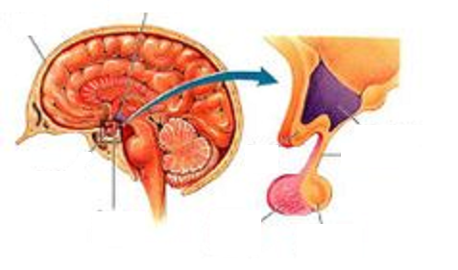
Hipotalamus
Korteks
Hipotalamus
Hipofiz sapı
Hipofiz
Ön hipofiz
Arka hipofiz

Slide 3
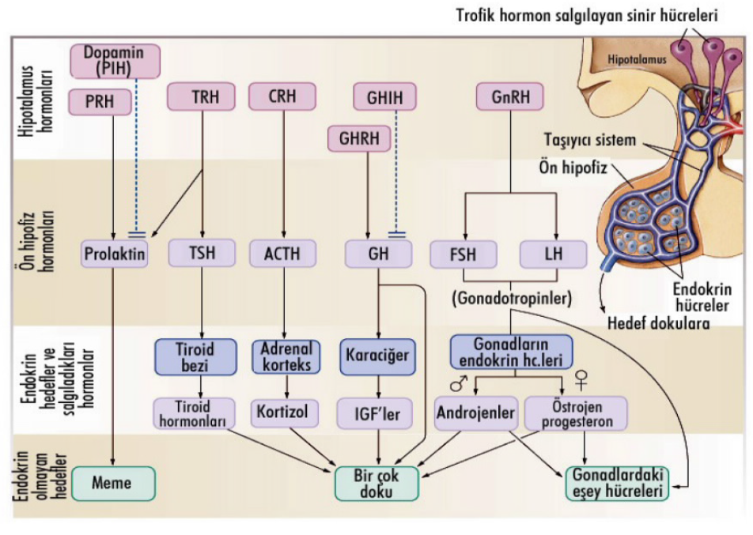

Slide 4
Hipofiz Hastalıkları
Hipofiz hipofonksiyonları
Hipopitüitarizm
Santral Diabetes İnsipitus
Hipofiz adenomları ve hiperfonsiyonları
Prolaktinoma
Akromegali
Cushing hastalığı

Slide 5
Hipopituitarizm
Bir veya daha fazla hipofiz hormonunun yetersiz yapımı ve salınımı sonucu gelişen bir klinik sendromdur
Bir hipofiz hormonun eksikliğine izole hipopituitarizm,
Bir veya birkaç hipofiz hormonun eksikliği kısmi (parsiyel) hipopituitarizm,
Tüm hipofiz hormonlarının eksikliği ise panhipopituitarizm olarak bilinir.

Slide 6
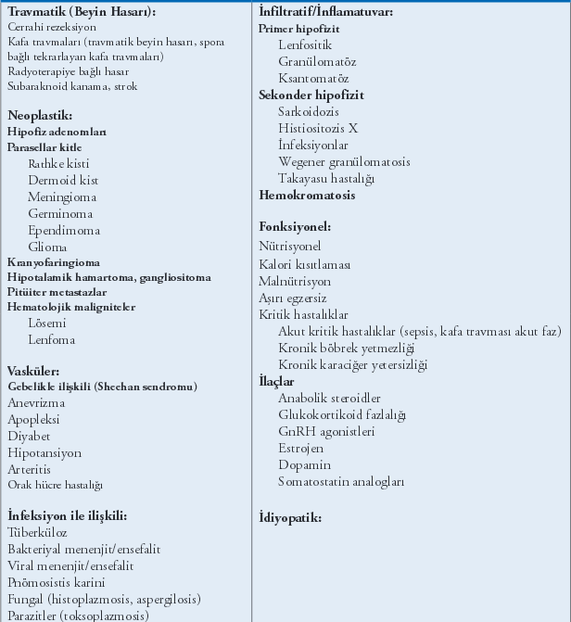
Hipopitüitarizmin Edinsel Nedenleri

Slide 7
Edinsel Hipopituitarizm
En sık nedeni hipofiz adenomları ve/veya adenomların tedavisi
Sheehan sendromu
Kafa travması
6-12 ay sonra %20-25
BH ve FSH/LH

Slide 8
Hipopituitarizmde Klinik Özellikler
Klinik bulgular eksik olan hormona, hormon eksikliğinin derecesine ve ortaya çıkış zamanına göre değişir.
Hipofiz basısına bağlı gelişen hipopitüitarizmde tropik hormon eksikliği genellikle şu sıra ile gelişir: BH, FSH/LH, TSH, ACTH.
Ancak lenfosittik hipofizitte izole ACTH veya TSH ilk eksilen hormonlar olabilir
Kafa travmasına bağlı hipopituitarizmde de izole hormon eksiklikleri daha sık görülmektedir.
İlk belirti sıklıkla çocuklukta büyüme geriliği, erişkin çağda hipogonadizmdir.

Slide 9
ACTH eksikliği (sekonder adrenal yetmezlik)
Akut:
Güçsüzlük, baş dönmesi, bulantı, kusma, ağır eksikliklerde vasküler kollaps, hipotansiyon, hiponatremi, erişkinde nadiren hipoglisemi
Kronik:
Güçsüzlük, solukluk, iştahsızlık, kilo kaybı, hipotansiyon, hiponatremi
Mineralokortikoid sentezi ACTH ile regüle edilmediğinden aldosteron eksikliği görülmez.

Slide 10
TSH eksikliği
Çocuklarda:
Büyüme gelişme geriliği, mental gelişim bozuklukları
Erişkinlerde:
Halsizlik, soğuk intoleransı, kabızlık, saç dökülmesi, kuru cilt, kognitif bozukluklar ve mental yavaşlama, kilo alımı, bradikardi

Slide 11
BH eksikliği
Çocuklarda:
Büyüme ve gelişme geriliği
Erişkinlerde:
Anormal vücut kompozisyonu, azalmış kas kitlesi ve gücü, visseral obezite
Dislipidemi ve artmış kardiyovasküler risk
Azalmış kemik mineral yoğunluğu,
Halsizlik,
Hayat kalitesinde azalma,
Kognitif bozukluklar, hafıza problemleri,

Slide 12
Gonadotropin (FSH/LH) eksikliği
Çocuklarda:
Gecikmiş puberte
Kadınlarda:
Menstrüel bozukluklar (oligo/amenore), meme atrofisi, infertilite
Erkeklerde:
Erektil disfonksiyon, kas kitlesinde azalma, libido kaybı, infertilite, seksüel kıllarda azalma
Her iki cinste de kemik mineral yoğunluğunda azalma tespit edilir.

Slide 13
Prolaktin eksikliği
Klinik semptom ve bulgular henüz tanımlanmamıştır.
Doğum sonrası laktasyon yetmezliğine yol açar.

Slide 14
Hipopitüitarizm Tanısı
Hipopituitarizm (hipofizer apopleksi ve Sheehan sendromu gibi durumlar dışında) genellikle yavaş gelişir.
Hipotalamik ve hipofizer kitle hikayesi,
Hipofiz ve komşu bölgelerin cerrahi hikayesi,
Şuur kaybına neden olan ve/veya hospitalizasyon gerektiren kafa travması hikayesi,
Menenjit ve ensefalit hikayesi,
Kraniyal radyoterapi öyküsü,
Doğum sırasında aşırı kanama ve/veya laktasyon olmaması hikayesi
Kraniofasiyal anormallikleri olan hastalar hipofiz bezi yetersizliği yönünden yüksek riskli hastalardır ve hormon eksiklikleri açısından değerlendirilmelidir.

Slide 15
Laboratuar incelemeler
Bazal trofik (hipofizer hormonlar) ve hedef endokrin bez hormonlarının eş zamanlı ölçümü ile başlamalıdır:
TSH - serbest T4 (sT4)
ACTH - kortizol
BH - IGF-1
FSH, LH - E2 (kadında), testosteron (erkekte)
PRL

Slide 16
Hipopituitarizm tanısında uyarı testleri
Hormon | Test | Örnekleme (dakika) | Yorum
BH | İnsülin tolerans testi: Kristalize insülin 0,05-0,15 ü/kg dozunda iv verilir. | -30, 0, 30, 60, 90, 120. dakikalarda glukoz ve BH ölçümleri için kan alınır. | Glukoz < 40 mg/dl iken BH > 3 µg/L olmalıdır.
BH | Kombine GHRH + arginin testi:GHRH 1 µg/kg iv L-arjinin 30 gr, 30 dakikada infüze edilir. | 0, 30, 60, 120. dakikalarda BH için kan alınır. | Normal yanıt: BH > 3 µg/L
BH | L-arjinin testi: iv 30 gr, 30 dakikada infüze edilir. | 0, 30, 60, 120. dakikalarda BH ölçümü için kan alınır. | Normal yanıt: BH > 3 µg/L
BH | Glukagon uyarı testi: 1 mg iv | 0, 30, 60, 120. dakikalarda BH ölçümü için kan alınır. | Normal yanıt: BH > 3 µg/L

Slide 17
Hipopituitarizm tanısında uyarı testleri
ACTH | İnsülin tolerans testi: Kristalize insülin 0,05-0,15 ü/kg iv | -30, 0, 60, 90. dakikalarda glukoz ve kortizol için kan alınır. | Glukoz < 40 mg/dl iken kortizol > 20 µg/dl veya > 7 µg/dl kortizol artışı
ACTH | CRH testi: Saat 08.00’de 1 µg/kg ovin CRH iv | 0, 15, 30, 60, 90, 120. dakikalarda ACTH ve kortizol ölçümü için kan alınır. | Normal: Bazal ACTH’nın 2-4 kat artması veya 20-100 pg/ml zirve ACTH değerleri ve > 20-25 µg/dl zirve kortizol değerleri
ACTH | Metirapon testi: Geceyarısı 30 mg/kg metirapon PO | Saat 08.00’de plazma 11-deoksikortizol ve kortizol ölçümü. ACTH da ölçülebilir. | Pl kortizol < 4 µg/dl iken 11-deoksikortizol > 7,5 µg/dl veya ACTH > 75 pg/ml olmalıdır

Slide 18
Santral Diabetes İnsipitus
Aşırı susama hissi ile birlikte ADH’nın santral yetersiz salınımı nedeniyle günlük ortalama 8-10L veya daha fazla idrar çıkarılması olarak ifade edilebilir

Slide 19
Santral Diabetes İnsipitus
Nedenleri:
İdiyopatik
Hipotalomo-Hipofizer neoplastik hastalıklar
Kraniofarengioma, Hamartoma, Germinoma, Pineolama
Hipotalomo-Hipofizer infiltratif ve infeksiyoz hastalıklar
Histiositozis X, Sarkoidoz, Tüberküloz, Lösemi, Metastatik tümörler, Lenfositik tutulum
Travma (direkt ve künt)
Bazı kalıtsal hastalıklar
DIDMOAD, Septo-optik displazi, Konjenital hipopituitarizm

Slide 20
Santral Diabetes İnsipitus
Belirti ve bulgular:
Poliüri ve polidipsi vardır.
Hastaların şikayetleri ani başlangıçlıdır.
Tablo oldukça değişkendir.
Bilinci açık ve oral alımı yeterli olan hastalar sadece poliüri ve polidipsi şikayeti ile gelirken
İdrar miktarını oral alımla karşılayamayan hastalar ciddi elektrolit bozuklukları ile hastaneye başvurabilirler.
Hastalarda tipik olarak soğuk su içme isteği ön plandadır.

Slide 21
Santral Diabetes İnsipitus
Laboratuvar:
İdrar dansitesi ve osmolaritesi azalmıştır
Ciddi vakalarda dansite <1005, osm <290mmol/kg
Sıvı açığını yerine koyamayan hastalarda serum osmolaritesi ve serum sodyumu artmış olarak bulunur.
Serum osmolaritesi >290 mosm/kg ve Na >145 mEg/L
Serum ADH ölçümü rutin olarak önerilmez.
Tanı için klinik olarak şüphenilen hastalara sıvı kısıtlama testi yapılır.
Ailesel olgularda veya infiltratif hastalıklardan şüphenilen durumlarda hipofiz MRG’si çekilebilir.
Tipik olarak T1 ağırlıklı görüntülerde nörohipofize ait parlak görüntünün olmadığı gözlenir.

Slide 22
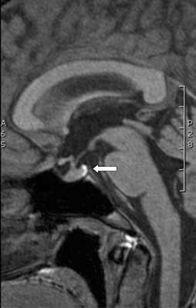
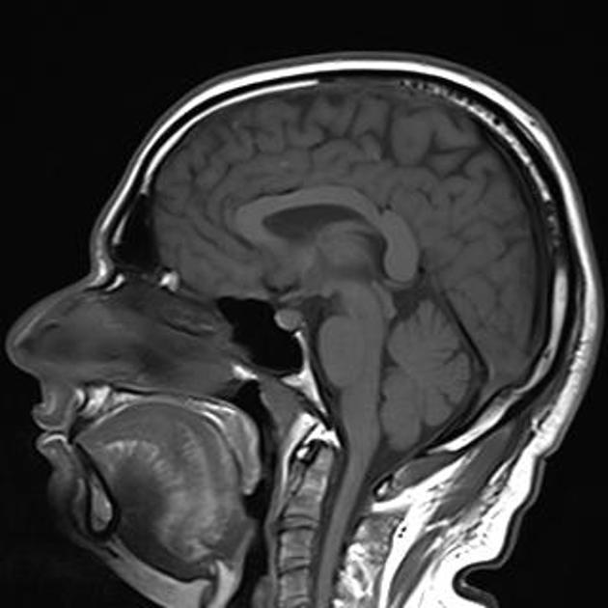
Hipofiz MR:T1 ağırlıklı görüntülerde nörohipofize ait görünüm

Slide 23
Ayrıcı Tanı

Slide 24
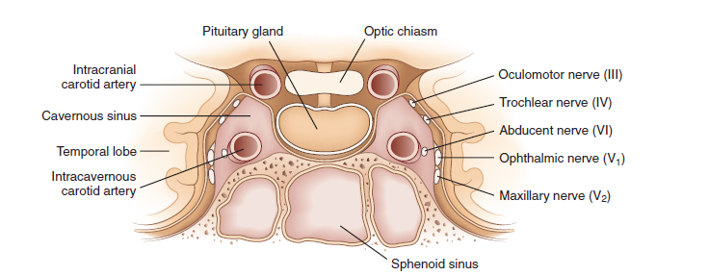
Hipofiz Adenomları
Mikroadenom (<1 cm), Makroadenom (≥1 cm)
Benigndir
Hormon hipersekresyonu yapabilirler.
Bası belirtilerine yol açabilirler.

Slide 25
Bası Belirtileri
Baş ağrısı,
Görme alanı kaybı (özellikle periferik)
Bulantı , kusma
Hipofizer hipofonksiyon semptomları ve bulguları
Yorgunluk
Oligomenore veya amenore
Vücut kıllarında dökülme
Cinsel fonksiyon kusuru ve infertilite
Pollakiüri ve poliüri
İstemsiz kilo kaybı veya kilo artışı

Slide 26
Lokal İnvazyon Belirtileri
Hipotalamus’a olursa
Baş ağrısı, kırmızı görme kaybı , görme kaybı, susamanın kaybı, ısı regülasyon bozukluğu, iştah bozuklukları, diabetes insipidus, uyku ve davranış bozuklukları, otonom sinir sistemi bozuklukları
Kavernöz sinüse olursa
3.4.ve 6. Sinir paralizilerine bağlı strabismus ve oftalmopleji ; 3.sinir felcine bağlı diplopi ve pitozis
Frontal loba olursa
Kişilik değişiklikleri, anosmi

Slide 27
Lokal İnvazyon Belirtileri
Duramatere bası ve invazyon varsa
Başağrısı, Beyin Omurilik Sıvısı’nın (BOS) sirkulasyonuna engel olursa hidrosefali
Sella tabanında yerleşen ve bu kısmı delen tümörlerde rinore
Optik kiazma’ya olursa
Görme alanı defekti, skotom, körlük

Slide 28
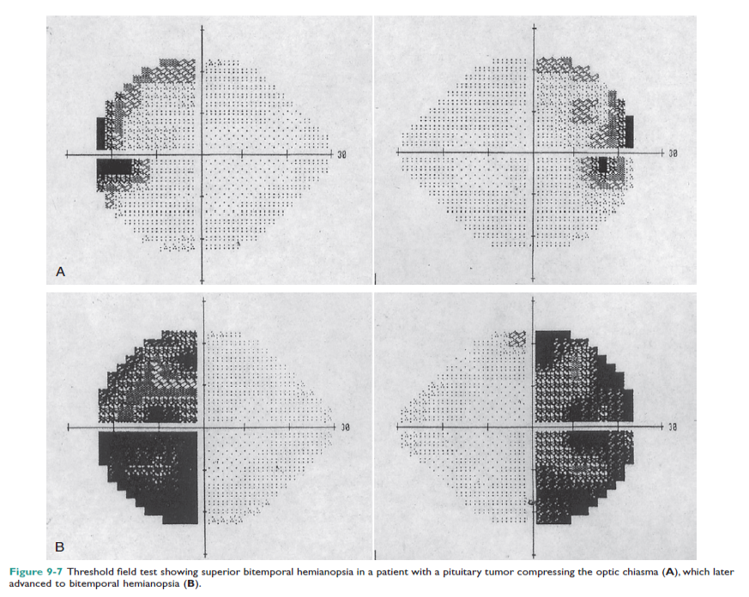

Slide 29
Hipersekresyonla Seyreden Adenomlar
En sık görülen hiperfonksiyonla seyreden adenomlar
Prolaktinoma (%60),
Akromegali (%20)
Cushing hastalığı (%10)
Tiroid Stimulan Hormon (TSH) ve gonadotropinlerin (LH ve FSH) hipersekresyonu nadir görülen antitelerdir.

Slide 30
Prolaktinoma
En sık hipofizer hiperfonksiyon gösteren adenom
Çoğu hastada mikroadenom şeklindedir.
Her iki cinste benzer oranda görülmekle birlikte mikroadenomlar kadınlarda daha sık görülür (20:1).

Slide 31
Prolaktinoma Klinik
Kadında
Galaktore,
Oligoamenore,
İnfertilite,
Erkekte
İmpotans
Libido kaybı
Her iki cinsde de kemik mineral yoğunluğunda azalma

Slide 32
Prolaktin yüksekliğine neden olan durumlar
Fizyolojik
Gebelik, Emzirme, Meme başı uyarılması, Egzersiz, Stres (hipoglisemi), Uyku, Nöbet geçirme
Farmakolojik
Östrojen, Vazoaktif intestinal peptid, Dopamin antagonistleri (fenotiazin, haloperidol, risperidon, metoklopramid, rezerpin, metildopa, amoksapin, opiatlar..), Monoamin oksidaz inhibitörleri, Simetidin (intravenöz), Verapamil, Nikotin, Likoris
Patolojik
Hipofiz tümörleri, Hipotalamik –hipofiz sap lezyonları, Nöral radyasyon, Göğüs ön duvarı lezyonları, Spinal kord lezyonları, Hipopitüitarizm, Kronik renal yetmezlik, Ciddi karaciğer hastalığı

Slide 33
Makroprolaktinemi
Yüksek moleküler ağırlığa sahip PRL kompleksine denir.
Yalancı PRL yüksekliğine yol açar.
İmmünolojik aktivitesi vardır ancak biyoaktivitesi bulunmamaktadır.
Prolaktinomayı düşündüren semptom, anamnez ve bulguları yoktur, fakat serum PRL düzeyleri yüksektir.
PEG ile çöktürme sonrası PRL ölçümü yapılır.
Hipofiz MR istenmez

Slide 34
Prolaktinomada Tanı
Detaylı anamnez
İlaç ve klinik sorgulama
Prolaktin
Gonadotropinler (LH, FSH) ve seks steroidleri (kadında ösradiol, erkekte testosteron)
Tiroid fonksiyon testleri
Karaciğer ve böbrek fonksiyonları
Β hCG

Slide 35
Prolaktinomada Tanı
Bazal PRL 100-200 ng/ml prolaktinoma lehine iken; 200-300 ng/ml prolaktinoma tanısı
Makroadenomlarda kanca etkisi adı verilen yüksek PRL düzeyine bağlı interferans nedeniyle yanlış düşük sonuçlar alınabileceğinden dilusyonlu PRL ölçümleri yapılmalıdır.
Diğer nedenler ekarte edildikten sonra PRL düzeyi de prolaktinomayı işaret ediyorsa hipofiz manyetik rezonans görüntüleme (MRG) ile hipofiz tümörü saptanır.

Slide 36
Akromegali
Büyüme hormonu (BH) aşırı salgısına bağlı periferik mediatörü olan İnsülin Benzeri Büyüme Faktörü (IGF-1) aşırı üretimi ile ilişkili klinik bulgular görülür.
Epifiz hatları kapanmadan lineer büyüme ile giden jigantizme neden olur.
Epifiz hatları kapandıktan sonra lineer uzama görülmeyeceğinden el, ayaklar, kafa kemikleri, yumuşak doku ve organlarda büyüme ile giden akromegaliye neden olur

Slide 37
Akromegali
Prolaktinomalardan sonra ikinci en sık fonksiyon gösteren adenomlardır
Genellikle tanı konulduğunda adenomlar makroadenomdur
Her iki cinste eşit oranda görülür
Tanı zamanı genellikle 4.dekattır.
Semptomlar tanıdan yaklaşık 10 yıl öncesinde başlar.

Slide 38
Akromegalide Klinik
El ve ayaklarda büyüme
Prognatizm (alt çenenin öne büyümesi)
Dişlerde ayrılma
Yüz hatlarında kabalaşma, burunda büyüme
Dilde büyüme
Seste kabalaşma
Baş ağrısı
Baş boyun bölgesinde terleme
Geniş porlu yağlı cilt
İç organlarda büyüme (guatr, kardiyomegali vb)
Oligoamenore,
Artropati
Tuzak nöropatiler
Hipertansiyon
Glukoz tolerans bozukluğu

Slide 39
Akromegalide Tanı
BH ve IGF-1 (yaşa cinse göre belirlenmiş persentillerin normal aralığına göre) artmış
75 gram glukoz yüklemesi ile bakılan BH düzeylerinin 1 ng/ml altına baskılanmaması
Hipofiz MRG’de adenom saptanması
Topuk yastığı kalınlığında artış (normal< 22 mm)

Slide 40
Akromegali dışında BH yüksekliği görülen durumlar
Anksiyete
Akut hastalık
Egzersiz
Kronik renal yetmezlik
Siroz
Açlık
Anoreksiya nervosa
Protein-kalori malnürtisyonu
Tip 1 DM
Östrojen kullanımı

Slide 41
Cushing Hastalığı
Adrenokortikosteroid aşırı salınımı ile giden klinik tablodur.
Kronik olarak dokuların yüksek glukokortikoid düzeylerine maruz kalması sonucunda ortaya çıkan semptomlar ve bulgular kompleksidir.
ACTH bağımlıdır
Genellikle mikroadenomdur
Genellikle 20-40 yaşları arasında görülür.
K:E oranı 8:1

Slide 42
Cushing Hastalığı Klinik
Obezite -gövdesel şişmanlık
Ay dede yüzü
Pletora
Deride incelme
Akne
Hirsutizm
Deride kolay çürük oluşumu
Deride mor renkli (1 cm geniş) çatlak (verjetür)
Libido kaybı
Adet düzensizliği
Hipertansiyon
Depresyon / psikoz
Glukoz intoleransı
Miyopati (proksimal)
Osteopeni / kırık
Çocukta lineer büyümede azalma
Böbrek taşı

Slide 43
Cushing Hastalığı Açısından Kimler Taranmalı
Yaş ile uyumsuz bulguları olanlar;
Genç hipertansiyon, genç osteoporoz, osteopeni olmadan spontan kırık oluşumu gibi
Cushing Sendromu tanısı için özgüllüğü yüksek bulguları olanlar;
Proksimal kas güçsüzlüğü, deride 1 cm’den geniş mor çatlakların olması, deri incelmesi ve kolay çürük oluşumu gibi
Kilo artışına eşlik eden lineer büyümede duraklama gözlenen çocuklar
Adenomla uyumlu hipofizer rastlantısal kitle saptananlar
Anormal yağ dağılımının eşlik ettiği; kontrol altına alınamayan diyabet, açıklanamayan oligoa menore, infertilite, libido kaybı gibi durumlarda

Slide 44
Cushing Hastalığı Tanı
Hipotalamo-hipofizer-adrenal aksın diürnal ritminin bozulması ve negatif feedback kontrolün kaybolması önemli iki belirleyicidir.
İlk basamak tarama testi olarak kullanılan testler endojen hiperkortizolizm varlığını tanımakta, ancak sendrom ayırıcı tanısını yapamamaktadır.

Slide 45
Cushing Hastalığı Tanı
Endojen hiperkotizolemi tarama testleri
1 mg oral deksametazonla yapılan gecelik kortizol baskılama testi
Ardışık 48 saat verilen oral deksametazonla yapılan düşük doz baskılama testi (4x0.5mg deksametazon 2 gün)
Günlük idrar serbest kortizol ölçümü (En az 2 kez)
Geceyarısı tükrük kortizol ölçümü (En az 2 kez)

Slide 46
Cushing Hastalığı Tanı
Lokalizasyon testleri
Serum ACTH ölçümü
8 mg yüksek doz deksametazonla kortizol baskılama testi
48 saat süreyle 6 saatte bir 2 mg oral deksametazon verilerek, Serum kortizol düzeyi baskılanmaması ve idrar serbest kortizolünün bazal serbest kortizol düzeyine göre %50’den az baskılanması cushing hastalığı lehinedir
Bilateral inferior petrozal sinus örnekleme testi (BIPSS)
CRH uygulanmadan santral ACTH/perifer ACTH oranının >2 olması ve CRH verildikten sonra oranın >3 olması Cushing Hastalığı lehinedir.
Oranın yüksek olduğu tarafta Cushing hastalığına yol açan adenomun bulunduğuna işaret eder.

